Slide 1
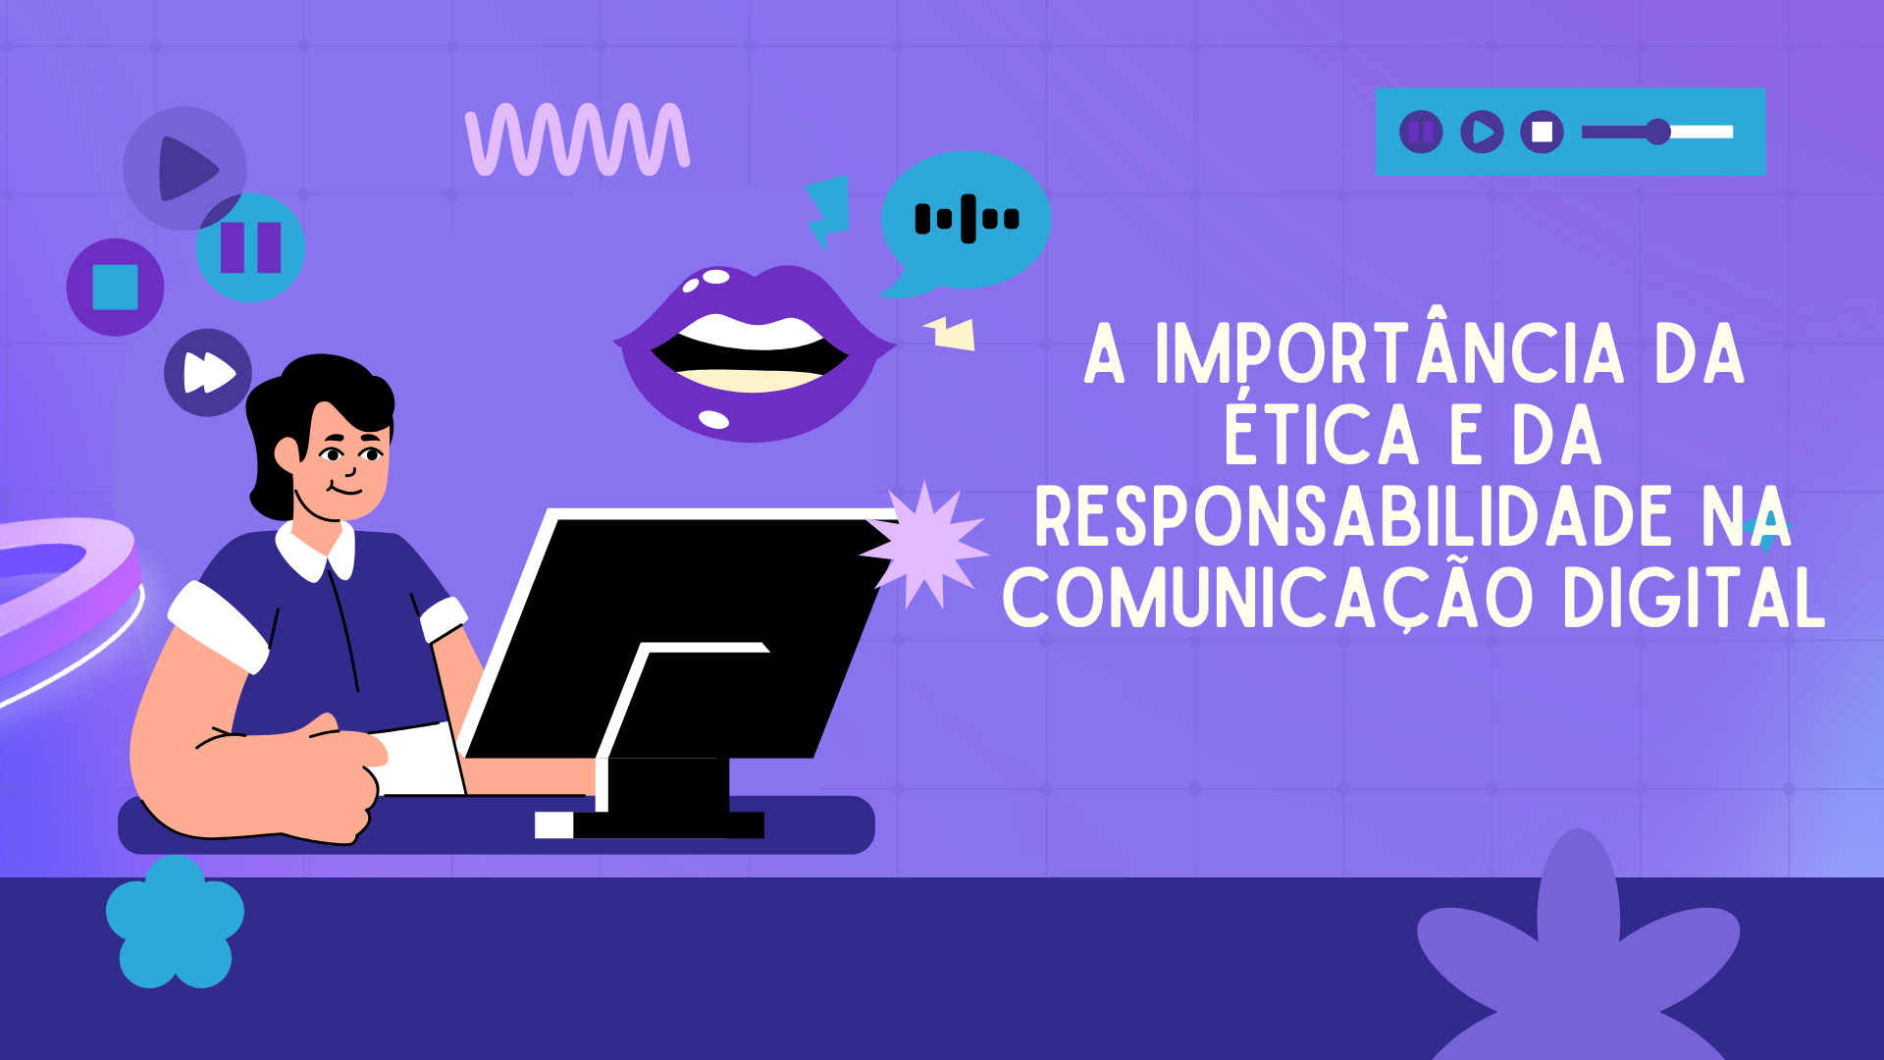

Slide 2
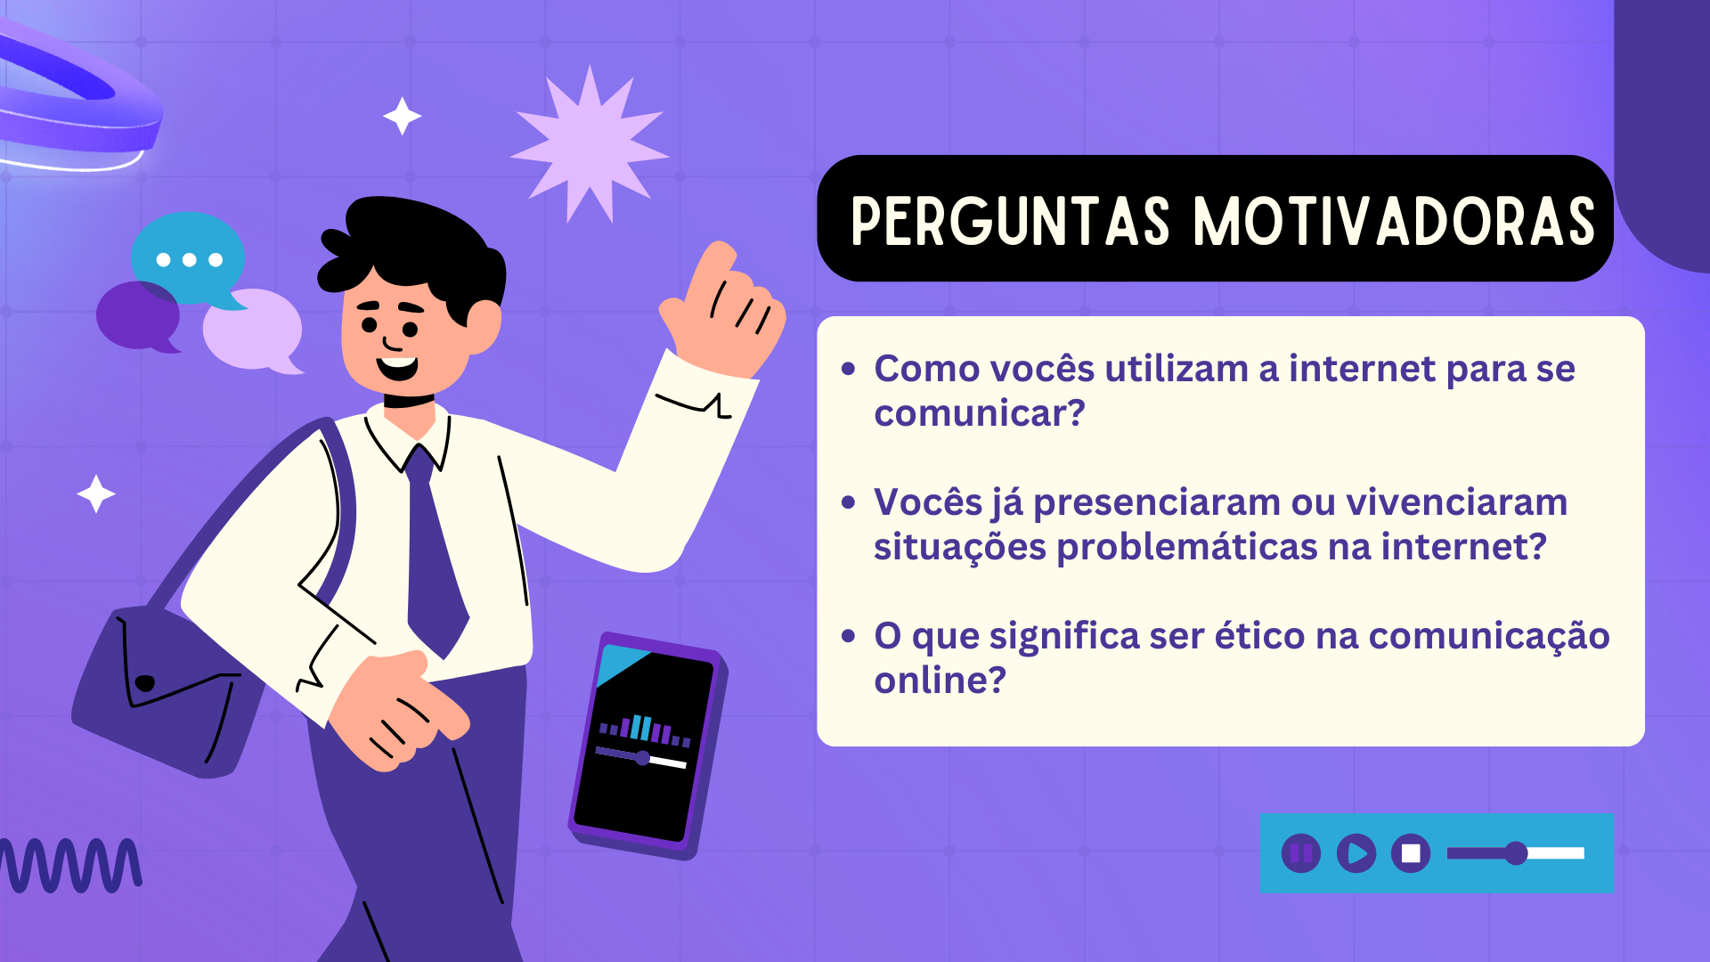

Slide 3
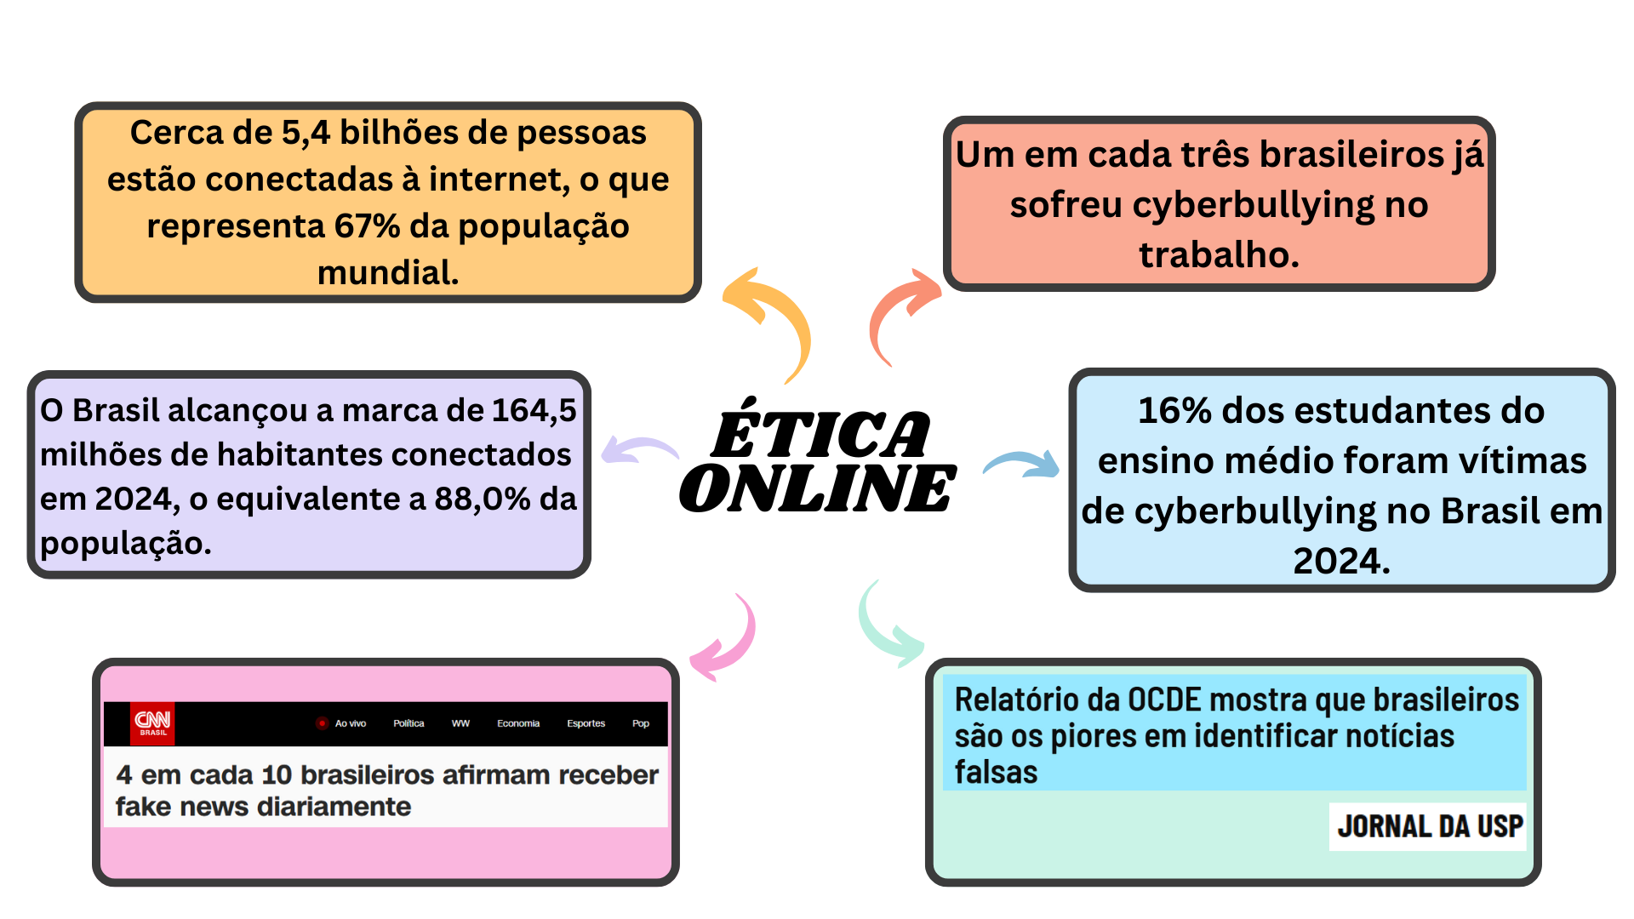

Slide 4
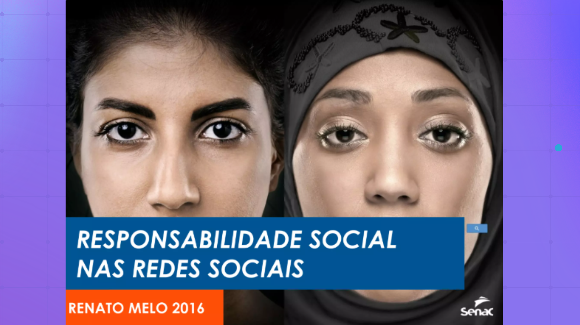

Slide 5


Slide 6
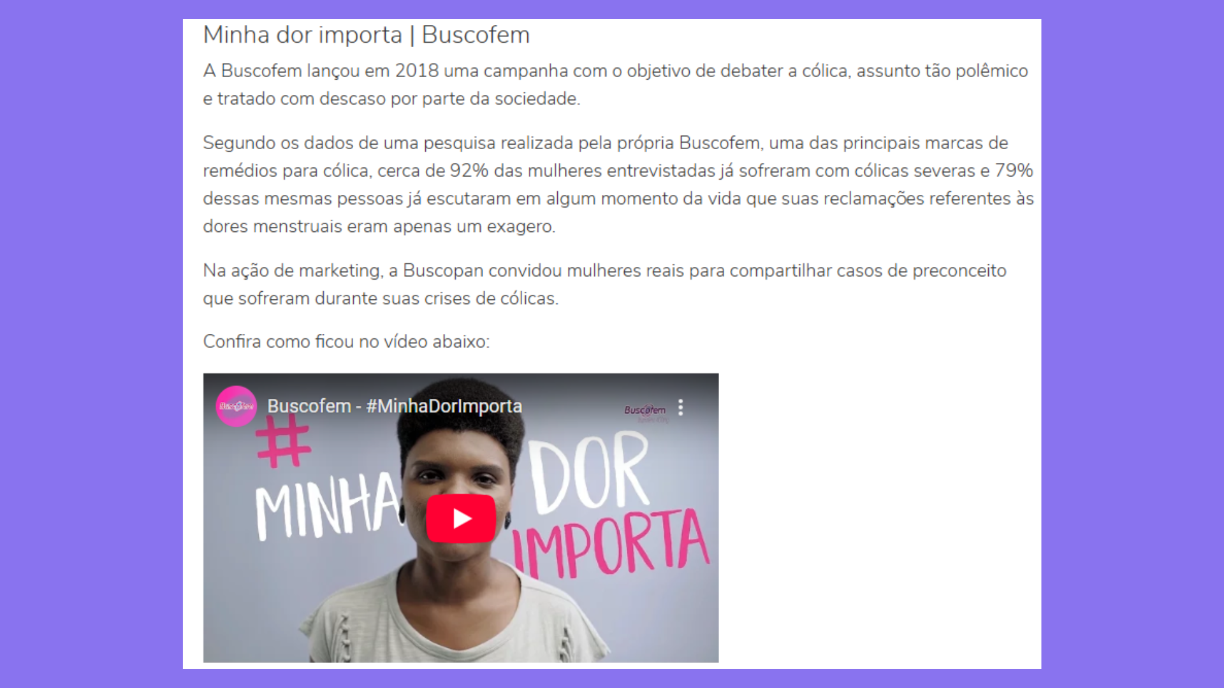

Slide 7
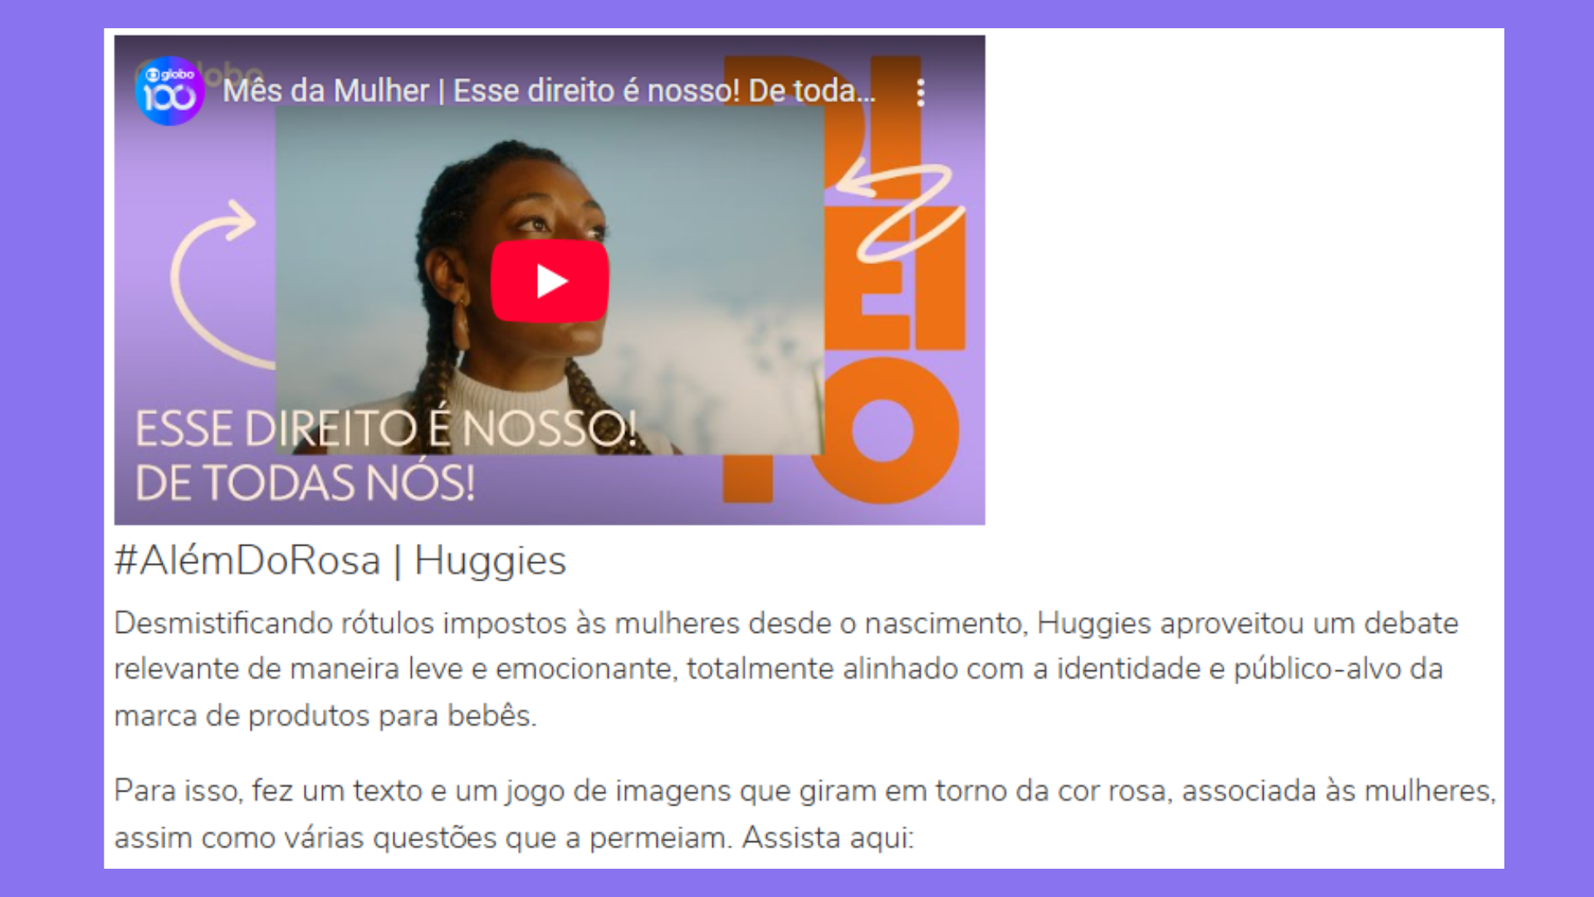

Slide 8
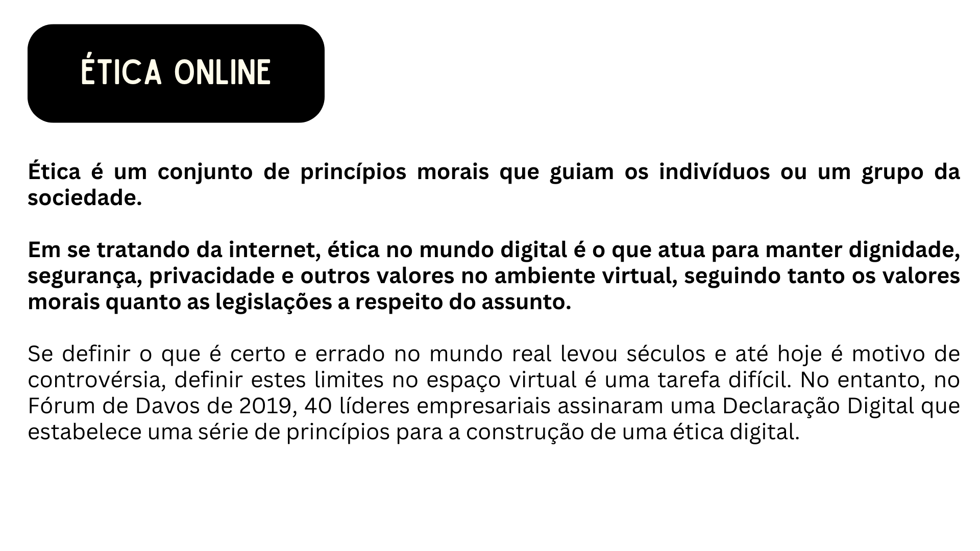

Slide 9
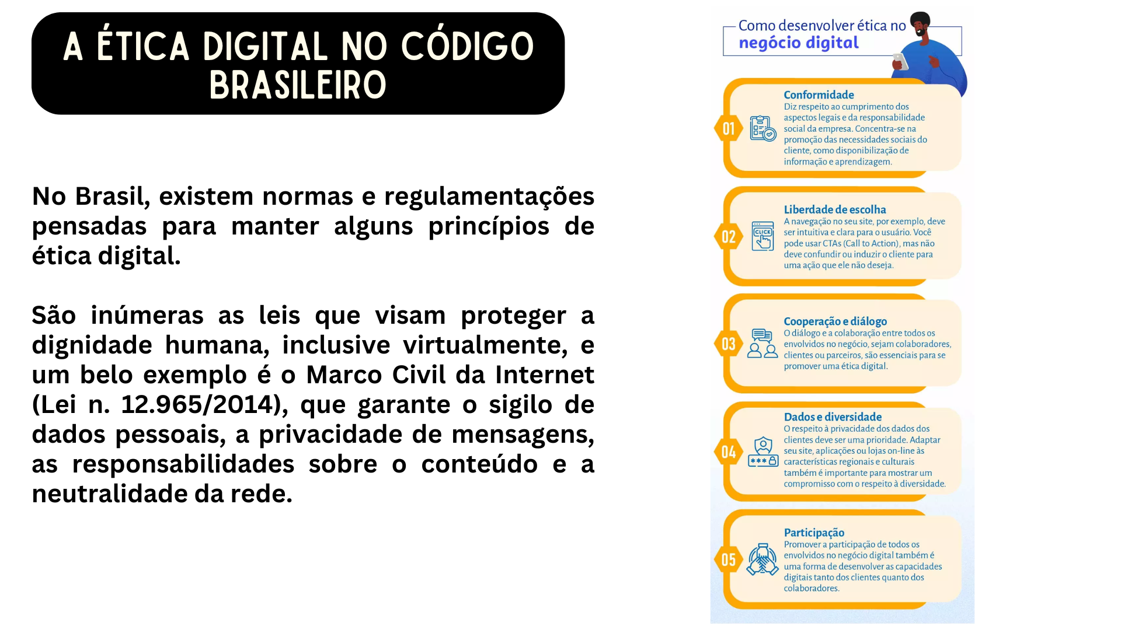

Slide 10
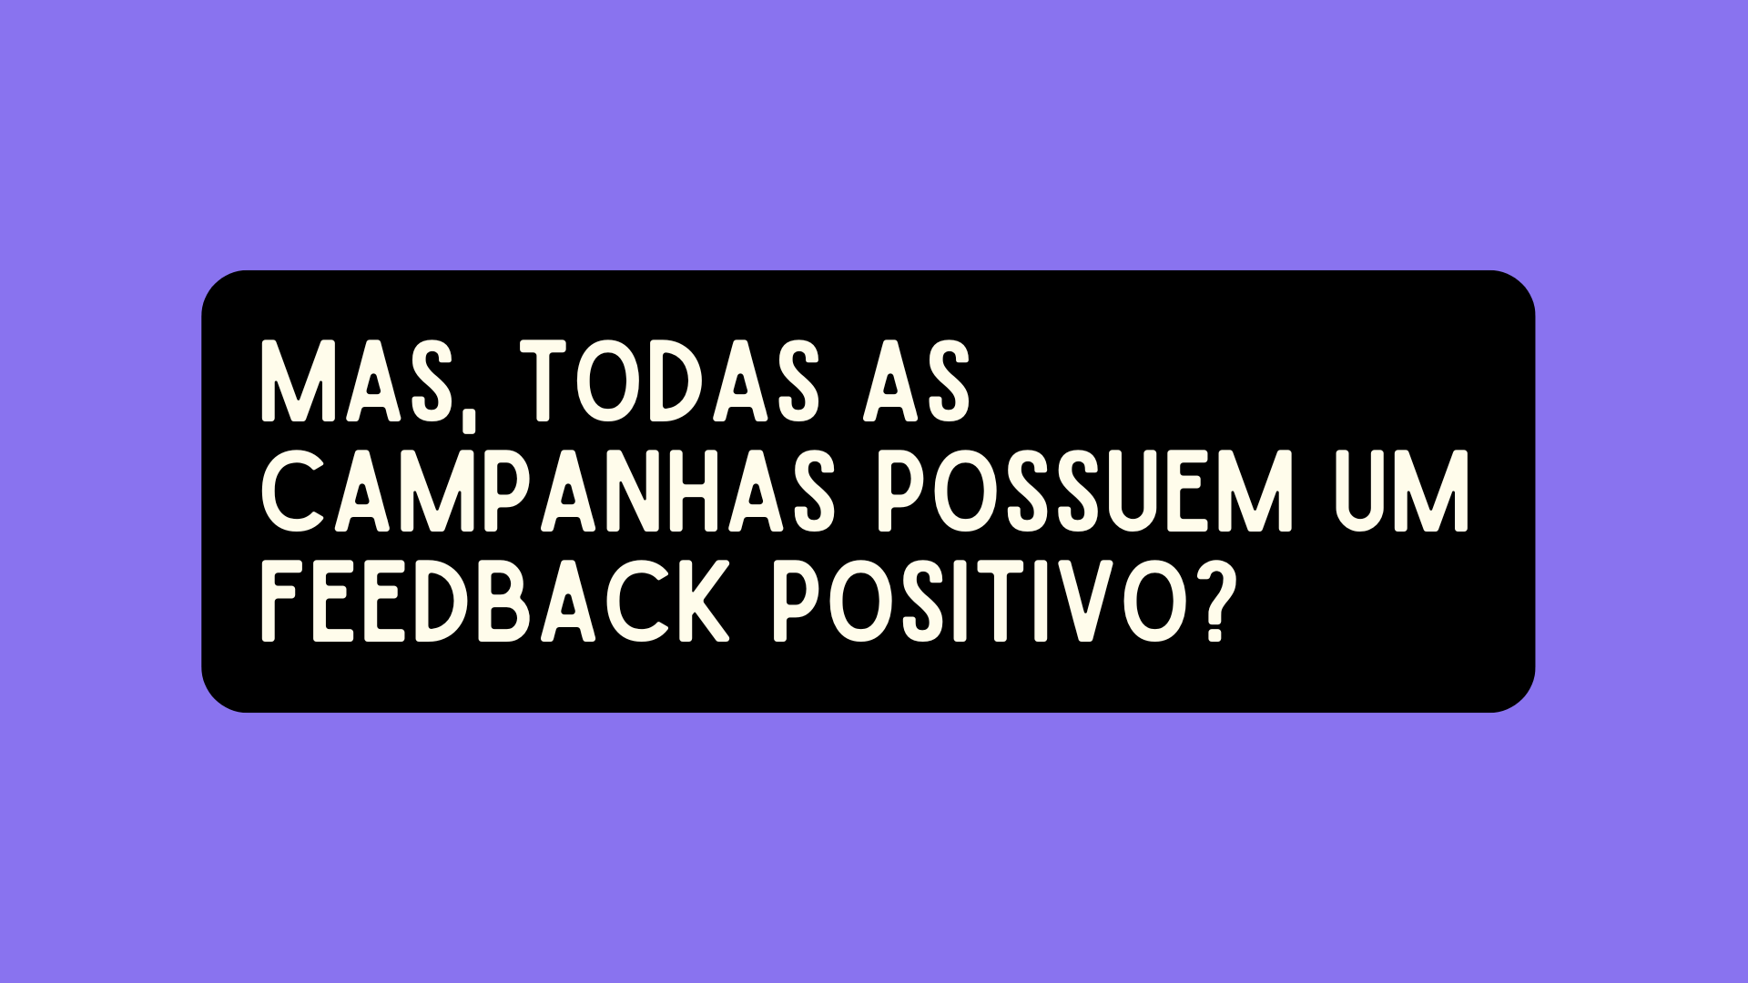

Slide 11
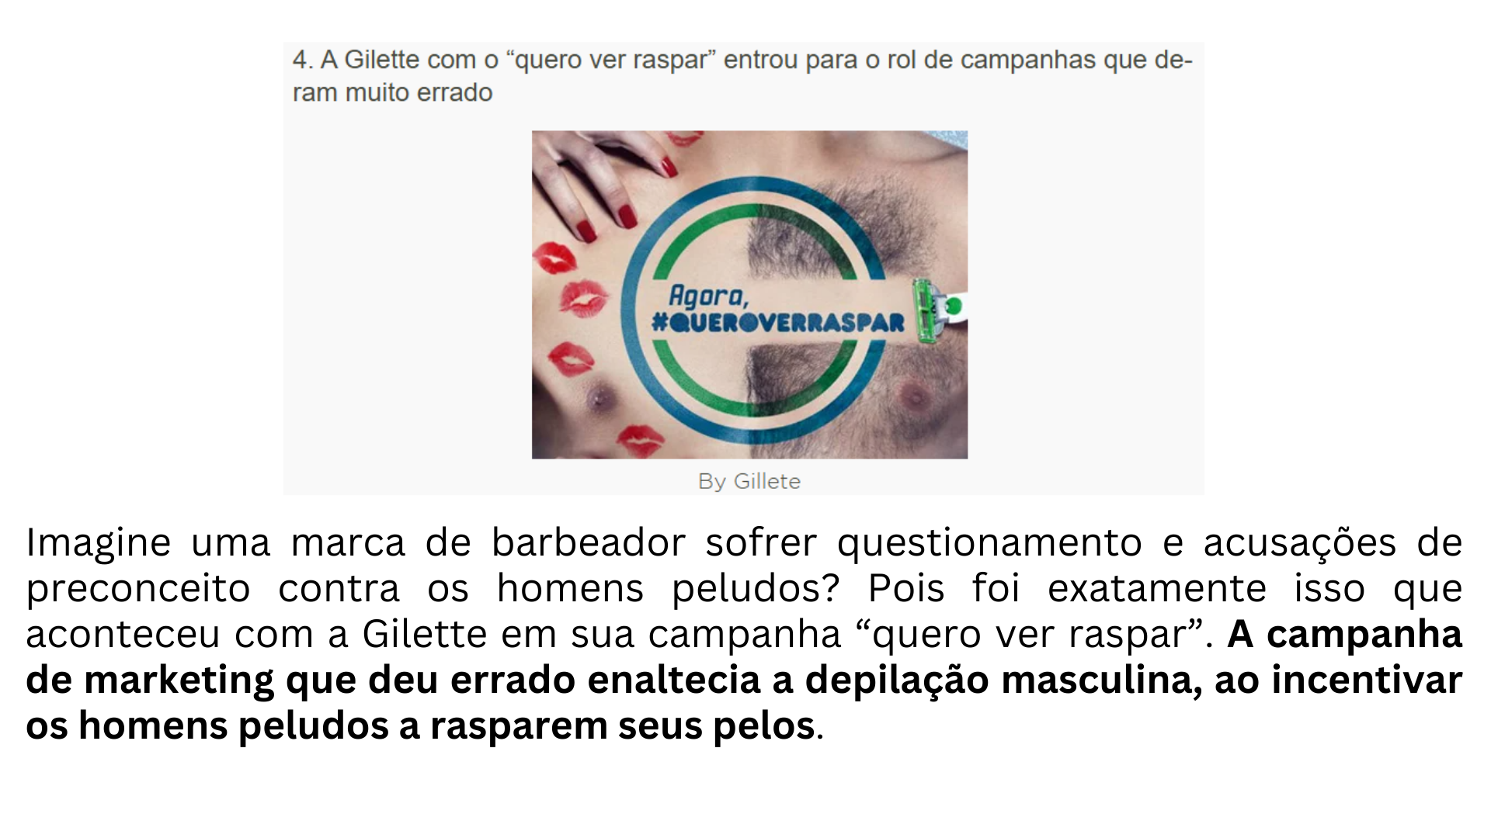

Slide 12
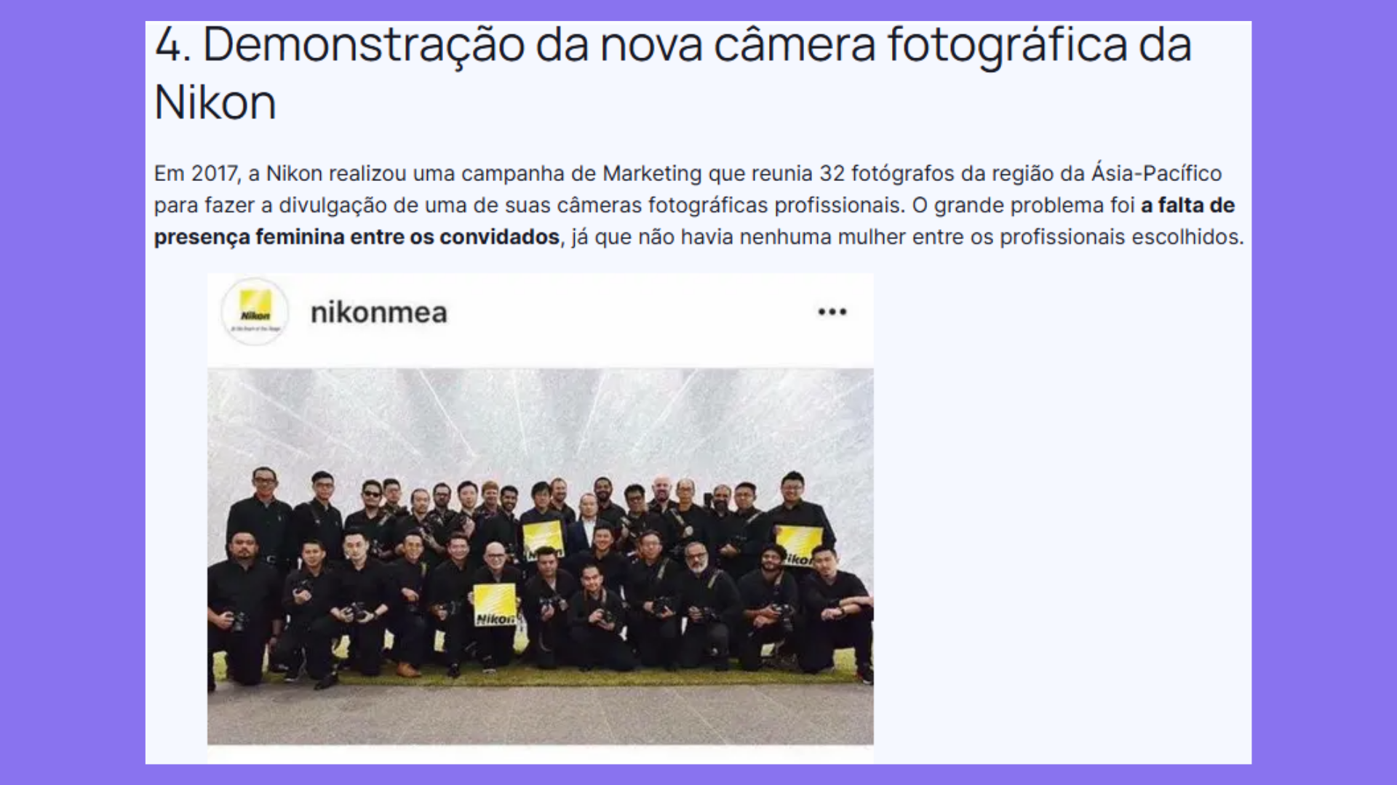

Slide 13


Slide 14
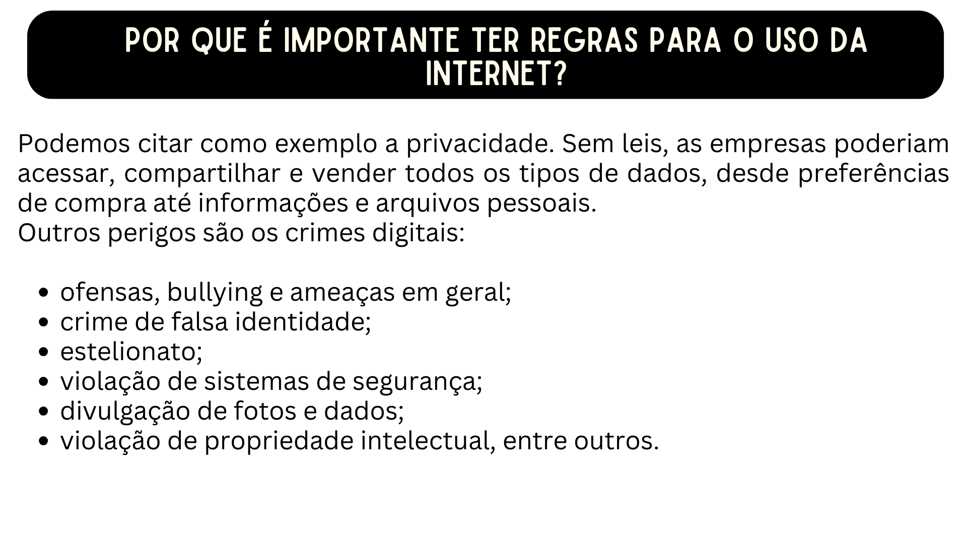

Slide 15
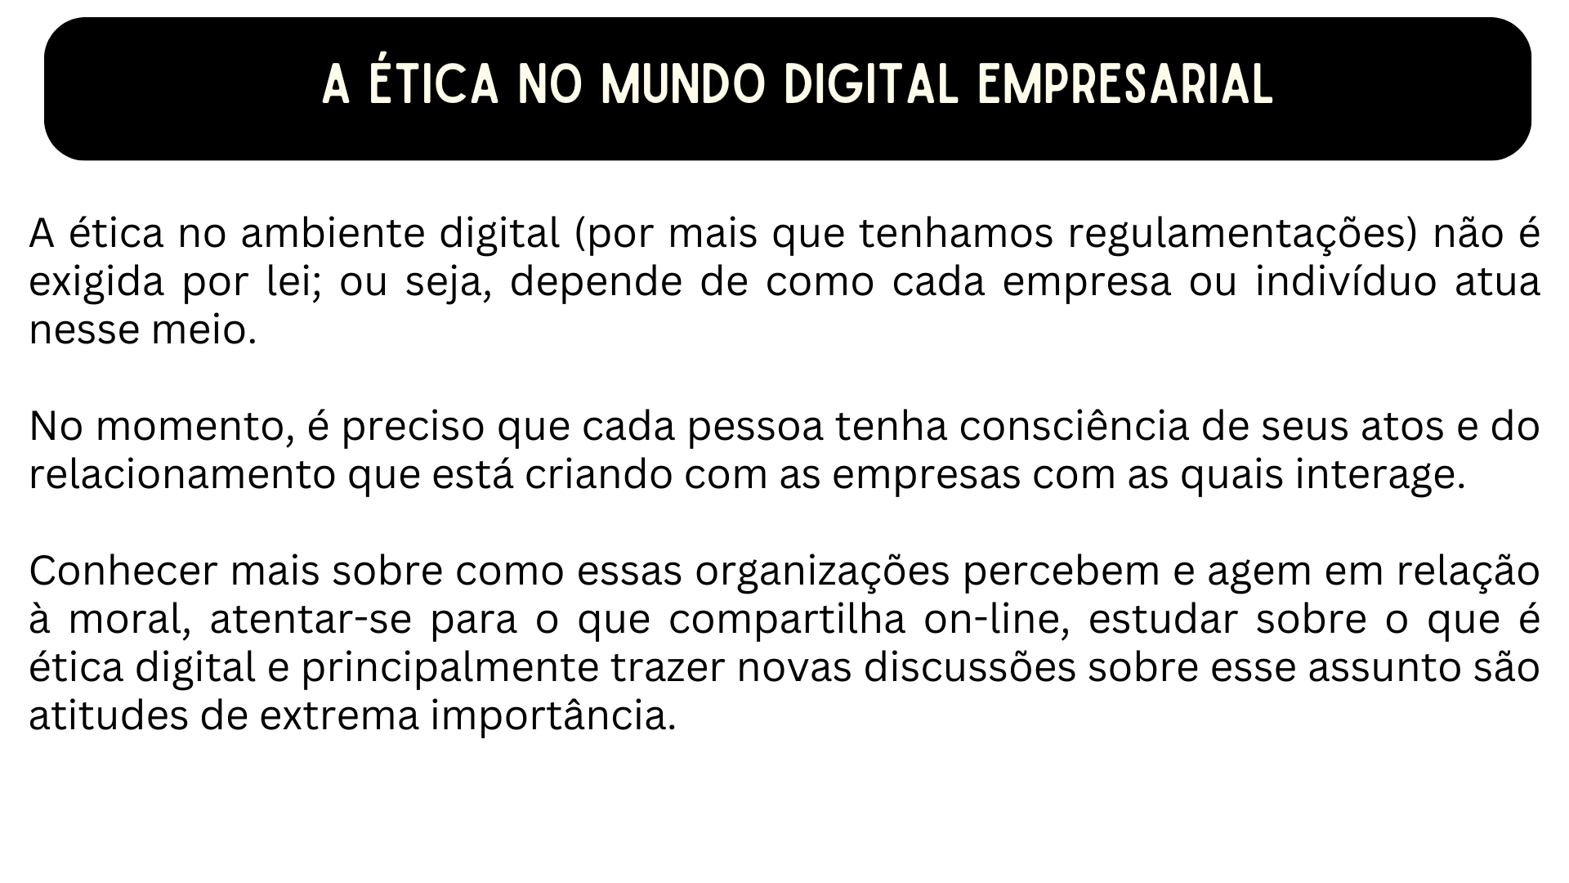

Slide 16
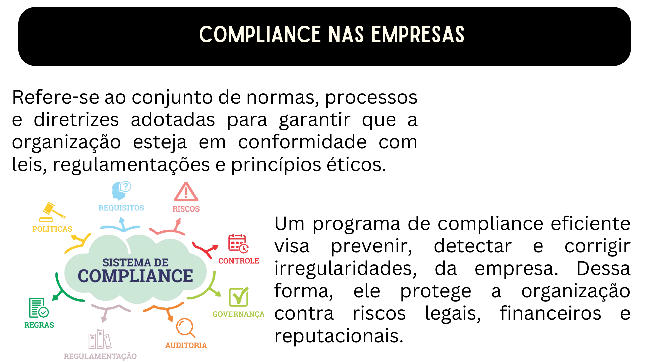

Slide 17
EXEMPLO:
Uma empresa do setor financeiro identifica que um de seus gerentes está favorecendo determinados clientes no processo de aprovação de crédito, concedendo condições especiais sem justificativa formal. Além disso, há promessas de que ele receba benefícios pessoais desses clientes, como presentes e convites para eventos exclusivos.
Diante dessa situação, outros funcionários, percebendo a irregularidade, sentem-se inseguros para denunciar diretamente, temendo represálias. No entanto, a prática pode comprometer a transparência da empresa e gerar riscos legais e financeiros.
A questão a ser levada ao setor de compliance é: como lidar com um possível caso de conflito de interesses e favorecimento indevido sem comprometer a integridade dos processos internos e a segurança dos colaboradores?

Slide 18
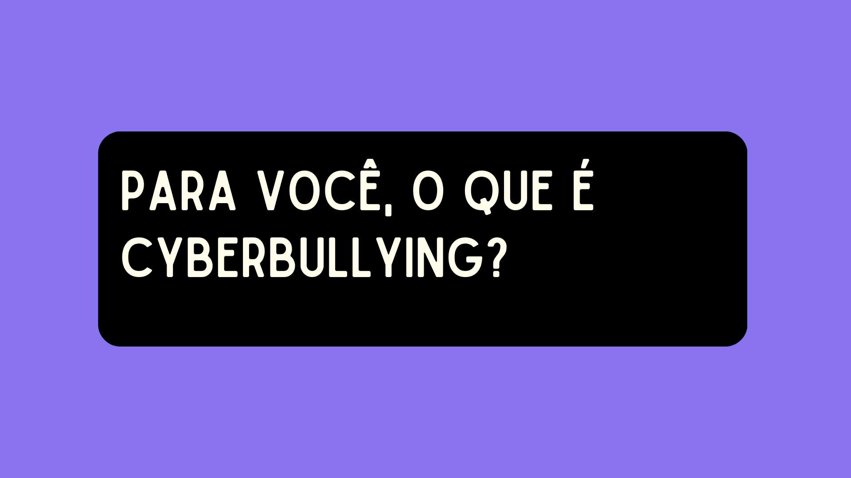

Slide 19
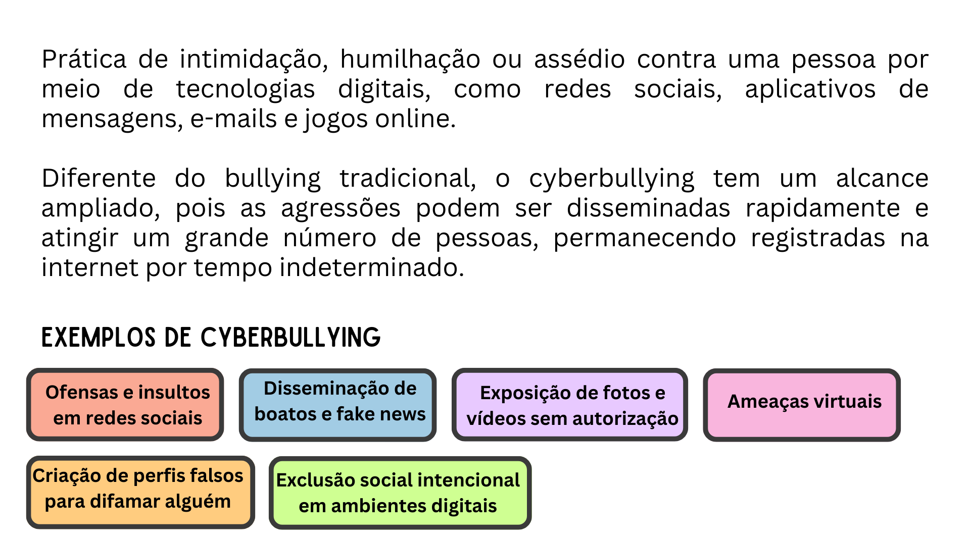

Slide 20
Atividade 1: Estudo de caso "Uso indevido das redes sociais"
Uma empresa de tecnologia desenvolve um novo software de gestão empresarial, ainda em fase de testes. Um dos funcionários, empolgado com o projeto, compartilha detalhes sobre a inovação em suas redes sociais profissionais, sem autorização da empresa. A postagem chama a atenção da concorrência, que rapidamente lança um produto semelhante antes do lançamento oficial da empresa. Esse vazamento de informações gera prejuízos financeiros, desvalorização do trabalho da equipe e desconfiança interna. Além disso, a empresa precisa rever suas diretrizes de comunicação digital para evitar problemas futuros.
Responda:
O que faltou para que o funcionário compreendesse a importância da confidencialidade?
Como a empresa pode promover a ética digital entre os colaboradores?
Quais medidas puderam ter sido tomadas para evitar esse tipo de situação?

Slide 21
Atividade 2: Estudo de caso "Processo seletivo"
Uma empresa de tecnologia abriu um processo seletivo para a contratação de novos desenvolvedores. Durante a triagem dos candidatos, um dos recrutadores acessou perfis pessoais nas redes sociais e tomou decisões com base em publicações que não estavam relacionadas ao ambiente profissional, como preferências pessoais, opiniões políticas e estilo de vida. Além disso, sem o conhecimento dos candidatos, o recrutador colocou prints dessas postagens em um grupo interno da empresa, onde outros funcionários fizeram comentários depreciativos e até mesmo memes sobre alguns candidatos. Como resultado, profissionais exigentes foram descartados do processo seletivo não por suas habilidades técnicas, mas por questões subjetivas e não relacionadas ao desempenho profissional..............................................................................................................>>>>>..........
Responda:
Por que usar informações pessoais dos candidatos para seleção pode ser considerado antiético?
Como a empresa pode garantir que o processo seletivo seja cronológico de forma justa e transparente?
Quais práticas éticas os recrutadores devem seguir ao analisar o perfil dos candidatos?

Slide 22
Atividade 3: "Falta de ética online no uso da inteligência artificial"
Uma empresa de engenharia abriu um edital interno para selecionar propostas inovadoras que poderiam ser rompidas como novos projetos. Cada equipe deveria apresentar estudos, justificativas e dados que comprovassem as soluções de sua ideia. Um dos colaboradores, sem o conhecimento de seus colegas, utilizou uma ferramenta de inteligência artificial para gerar textos técnicos e elaborar relatórios completos, sem revisar ou validar as informações. Além disso, ele manipulou os dados apresentados, inserindo métricas inexistentes para tornar o projeto mais convincente.
Ao ser escolhido como vencedor, o colaborador assumiu todo o mérito da proposta, sem considerar o papel da equipe ou o fato de que grande parte do conteúdo foi gerada automaticamente. Posteriormente, quando o projeto começou a ser implementado, inconsistências foram identificadas, revelando que as informações eram imprecisas e prejudicando a contrapartida da empresa....................................................
Responda:
Por que o uso de inteligência artificial sem validação pode ser antiético?
Como a transparência no desenvolvimento de projetos pode evitar esse tipo de problema?
De que maneira a empresa pode criar diretrizes para o uso responsável da inteligência artificial?

